Slide 1
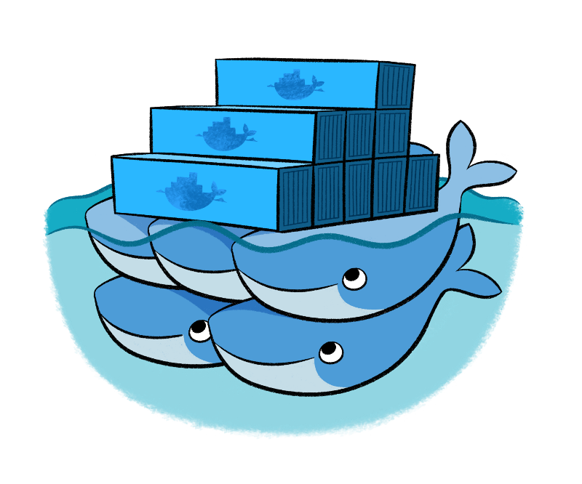

Taller: Despliegue de Aplicaciones con Docker
Seminario Internacional de Investigación en Ingeniería del Software
SEIIIS 2019
Grupo: GIA (Inteligencia Artificial) y GIDIS (Ingeniería del Software)
Líder/Coach: Milton Jesús Vera Contreras miltonjesusvc@ufps.edu.co miljeveco@gmail.com
Fecha: 2019/10/15
Licencia:

Slide 2



https://www.theonion.com/my-advice-to-anyone-starting-a-business-is-to-remember-1819585065

Slide 3
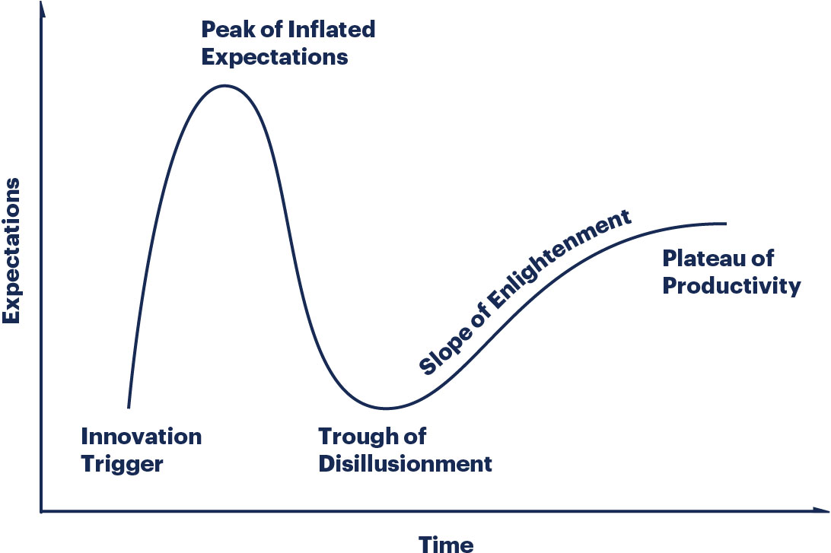
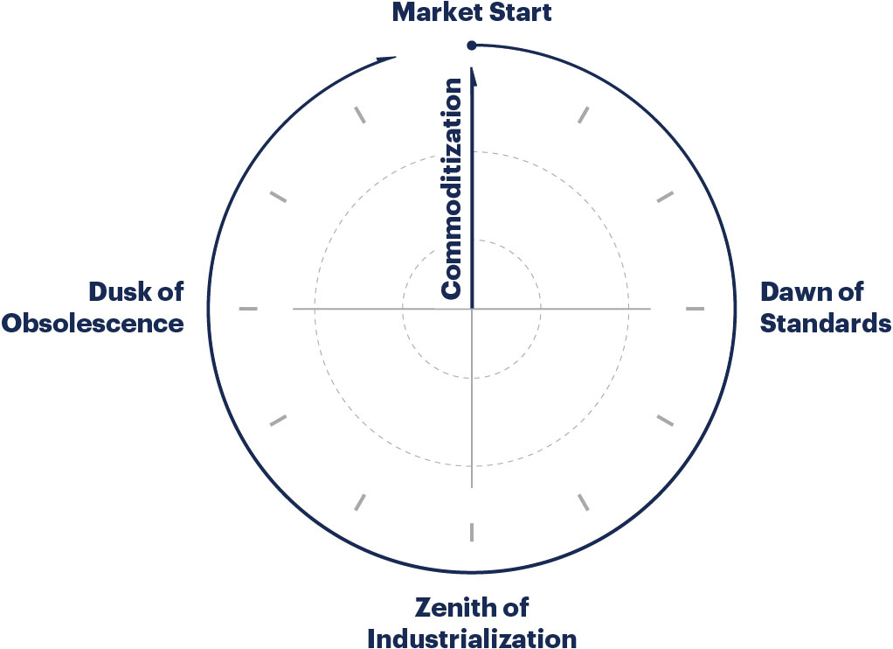
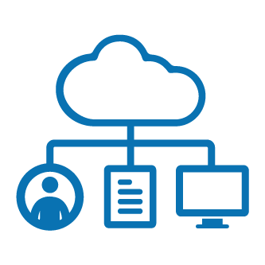

https://www.gartner.com/en/research/methodologies/gartner-hype-cycle
https://www.gartner.com/en/research/methodologies/it-market-clock

Slide 4
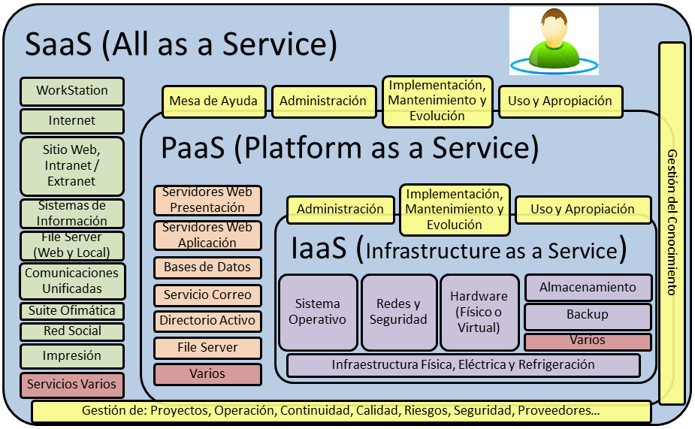

Slide 5
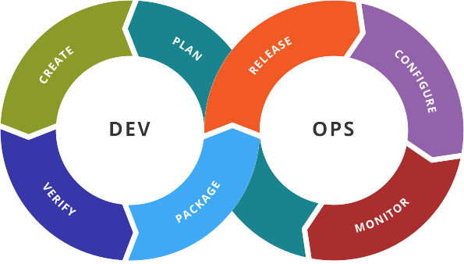
Wikimedia

Slide 6
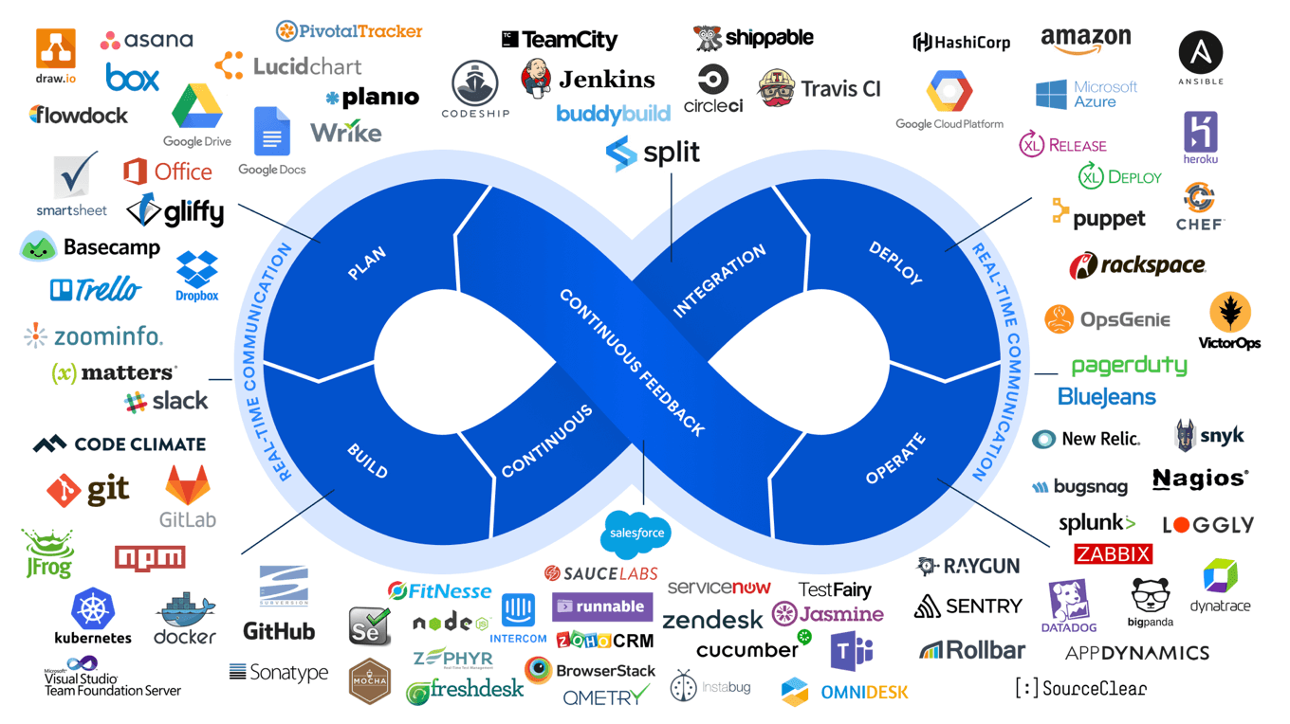
https://www.enterpriseirregulars.com/116202/race-pipeline-atlassian-aint-playin-introducing-devops-marketplace/

Slide 7
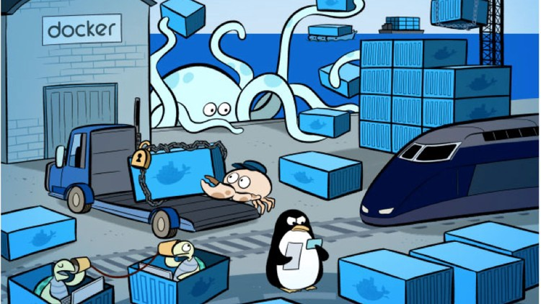
Docker es una tecnología open source para automatizar el despliegue de aplicaciones. Usa containers, encapsula y aisla recursos (cpu, ram, disco, SO) y librerías.
https://hackernoon.com/practical-introduction-to-docker-compose-d34e79c4c2b6

Slide 8
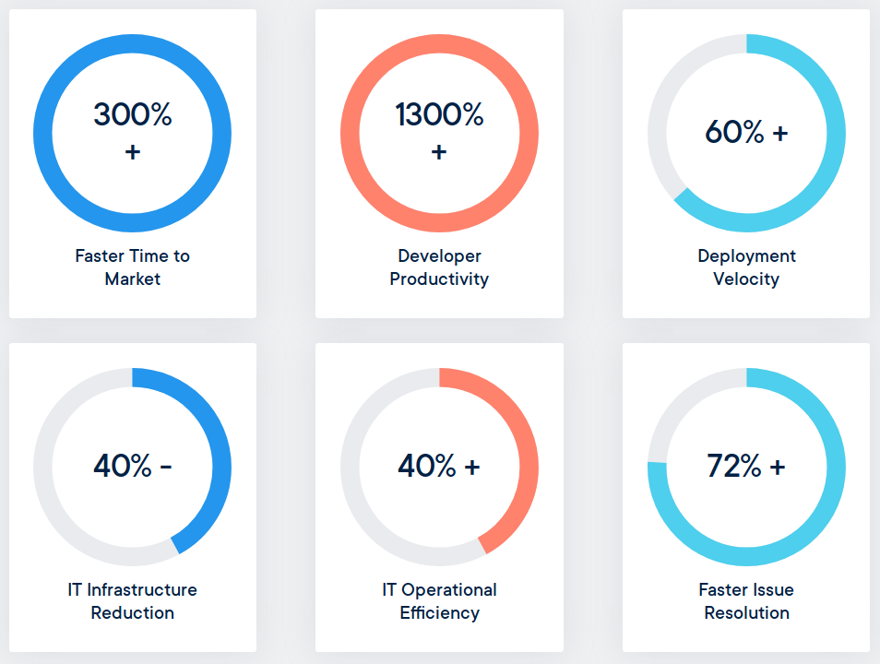
https://www.docker.com/resources/what-container

Slide 9
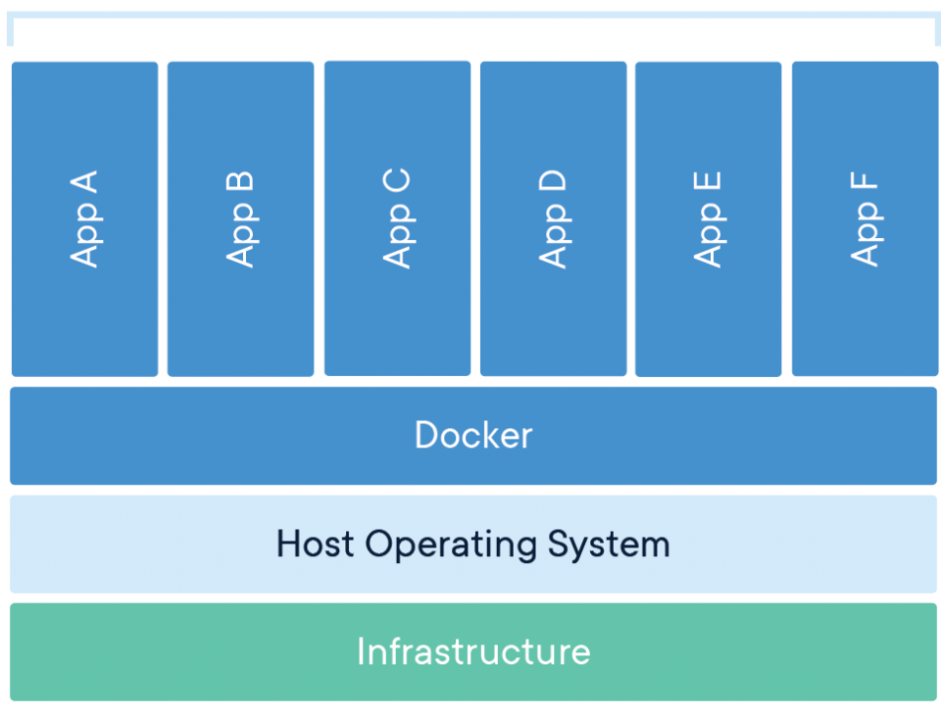
Estandarización
vs
Heterogeniedad
Agilidad
vs
Calidad
Innovación
vs
Costo de TI, seguridad, etc
https://www.docker.com/resources/what-container

Slide 10
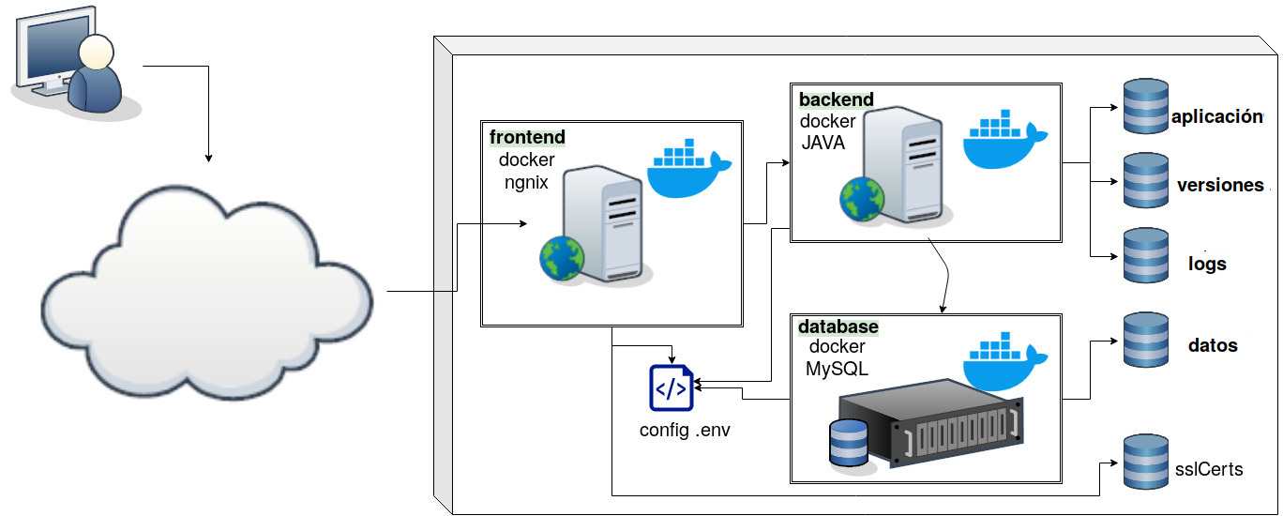

Slide 11
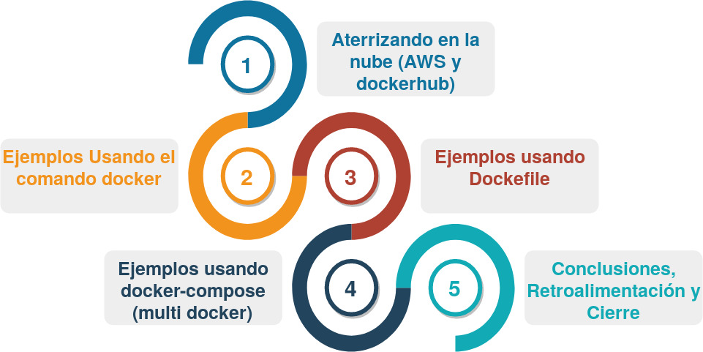
20 minutos
15 minutos
10 minutos
10 minutos
10 minutos

Slide 12


1. Aterrizando en la nube - AWS y dockerhub
Regístrese en dockerhub con su email.
https://hub.docker.com/
Verifique el acceso a Amazon AWS
https://880777754701.signin.aws.amazon.com/console
(usuario y contraseña presencial durante el taller)
Descargue la llave de seguridad (PKI) y putty (si usa windows)
https://bit.ly/2VMcLkl
Siga la guía detallada 1, para crear en AWS una máquina virtual y conectarse a la máquina por SSH.

Slide 13
2. Ejemplos usando el comando docker
Conectado a la máquina en AWS descargue de github el repositorio
git clone https://github.com/ingsistemascloud/seiiis2019.git
Siga la guía detallada 2, para probar el uso del comando “docker”:
Crear docker Hola Mundo.
Crear docker aplicación jenkins.
Crear docker base de datos mariadb.
Crear docker aplicación phpmyadmin y conectarlo a la BD anterior.
Crear docker aplicación wordpress y conectarlo a la BD anterior.
En todos los ejemplos anteriores, probar los comandos docker images, docke container ps, docker start/stop/rm y docker inspect.

Slide 14
3. Ejemplo usando Dockerfile
Siga la guía detallada 3, para crear una imagen de un docker usando un fichero de configuración Dockerfile
Construir la imagen local y privada usando Dockerfile y docker build.
Crear un docker usando la imagen creada.
Publicar la imagen en dockerhub para que esté disponible para el mundo.
Crear un docker usando la imagen pública.
En todos los ejemplos anteriores, probar los comandos docker images, docke container ps, docker start/stop/rm y docker inspect.

Slide 15
4. Ejemplo usando docker-compose (multi docker)
Siga la guía detallada 4, para desplegar una aplicación multi docker usando docker compose
Desplegar la aplicación usando docker-compose.yml
Configuración de la BD.
Configuración del backend (usando java tomcat).
Configuración del Frontend (usando nginx y proxy pass).
Dependencias entre los docker.
En todos los ejemplos anteriores, probar los comandos docker images, docke container ps, docker start/stop/rm y docker inspect.

Slide 16

5. Conclusiones, recomendaciones y cierre
Preguntas y Respuestas.
Referencias:
https://www.docker.com/products/docker-hub
https://hub.docker.com/
https://docs.docker.com/develop/
https://github.com/ingsistemascloud/

Slide 17


